Slide 1
Интерактивная сторона общения
Евразийский национальный университет имени Л.Н. Гумилева
Лекция 11
Мамбеталина А.С.-к.пс.н, доцент ЕНУ

Slide 2
План лекции
1. Сущность психологического воздействия. Виды психологического воздействия.
2. Механизмы воздействия: заражение, внушение, подражание, убеждение. Факторы эффективного убеждения.
3. Три состояния личности – родитель, взрослый, ребенок.
4. Основные способы и приёмы психологического воздействия: демонстрация, дезинформирование, распространение слухов, устрашение, манипуляция в СМИ.

Slide 3
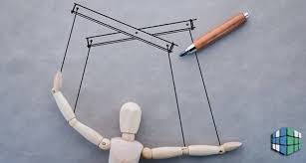
Сущность психологического воздействия
Психологическое воздействие -- социально-психологическая активность одних людей, осуществляемая в различных формах и различными средствами, направленная на других людей и их группы с целью изменения психологических характеристик, личности (ее взглядов, мнений, отношений, ценностных ориентации, настроений, мотивов, установок, а стереотипов поведения), групповых норм, общественного мнения или переживаний людей, опосредующих их деятельность и поведение.
https://www.youtube.com/watch?v=V8-P_hl79QY

Slide 4
Виды психологического воздействия
Индивидуально-специфическое
передача (или навязывании) людям еще не освоенных ими образцов личностной и другой активности, в кото­рых выражаются его индивидуально-психологические характеристики (доброта, общительность или наоборот, недоброжелательность, эгоизм и т.п.)
Функционально-ролевое
навязывание другим людям социальных цен­ностей и поступков, способов возможного поведения, задаваемых теми целями, которые он преследует
Направленное влияние Ненаправленное влияние
Прямое влияние Косвенное влияние

Slide 5
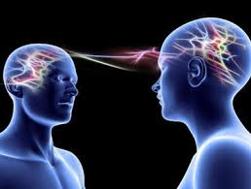
Механизмы воздействия внушение
Внушение - целенаправленное, не аргументированное воздействие на человека или на группы, приводящие либо к проявлению человеком, помимо его воли и сознания, определенного состояния, чувства, отношения; либо к изменению его поведения, то есть совершению им поступка, непосредственно не следующих из принятых норм и принципов деятельности.

Slide 6
Основные факторы внушаемости
возраст (более всего внушению помаются дети и люди преклонного возраста)
степень утомленности, физической слабости объекта внушения
авторитет человека, осуществляющего внушение, он создает доверие к источнику информации. Это доверие может быть связано. как с самим человеком, его личностными качествами, так и с той социальной группой; которую данная личность представляет
характеристики личности объекта внушения (ее самостоятельность, жизненная позиция, интересы, потребности)

Slide 7
Виды внушения
Прямое внушение – воздействие, когда один человек сообщает другому в оперативной форме определенные идеи, которые должны быть безоговорочно приняты и реализованы. В качестве подобного примера внушения можно назвать воздействие родителей, учителей на детей.
https://www.youtube.com/watch?v=wgyVQPapowo
Косвенное внушение - цель достигается обходными способами. Ярким примерам косвенного внушения служит реклама, где чаще всего используются приемы, которые склоняют к одобрению без раздумий.

Slide 8
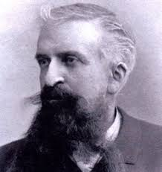
Заражение
Заражение - способ воздействия, определенным образом интегрирующие массы людей.
Феномен заражения изучался уже давно и именно на примере стихийных больших групп как масса и толпа. Основательно изучал массы Гюстав Лебон (1841-1931) – французский ученый социальный психолог.

Slide 9
Подражание- воспроизведение деятельности, поступков, качеств другого человека, на которого хочется походить.
Условия подражания:
наличие положительного эмоционального отношения, восхищения или уважения к объекту подражания
меньшая опытность человека по сравнению с объектом подражания в каком-то отношении
ясность, выразительность, привлекательность образца
доступность образца, хотя бы в некоторых качествах
сознательная направленность желаний и воли человека на объект подражания (хочется быть таким же

Slide 10
Убеждение
Убеждение — это метод воздействия на сознание людей, обращенный к их собственному критическому восприятию. Его суть заключается в том, чтобы с помощью логических аргументов сначала добиться от человека внутреннего согласия с определенными умозаключениями, а затем на этой основе сформировать и закрепить новые установки (или трансформировать старые), соответствующие поставленной цели.
Критерием результативности убеждающего воздействия является
убежденность.

Slide 11
Факторы эффективного убеждения
правильный выбор его формы
ситуация информирования
доказательность и убедительность
подбор, построение и подача его аргументации

Slide 12
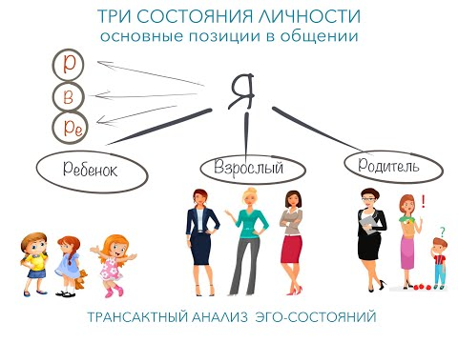
Три состояния личности – родитель, взрослый, ребенок
https://www.youtube.com/watch?v=L_qFJdZoQaQ

Slide 13
Родитель
выражает внушенные стереотипы и представления о жизни.
Типичные фразы родителя приводит в своей книге «Игры, в которые играют люди» Э. Берн: «Я знаю лучше», «Я тебе объясню», «Я тебе помогу», «Кто же так делает?», «Это запрещено», «Ты должен»

Slide 14
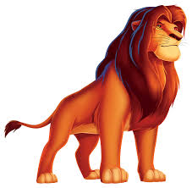
Взрослый
объективный и разумный подход к реальности.
Здесь человек рассматривает ситуации и события с точки зрения удобства и выгоды, пользы для себя и других, и, что немаловажно, с позиции равенства собеседников
Типичные фразы или мысли: «Давай обсудим это», «Я уверен, мы найдем правильное решение», «Если мы будем действовать по плану, у нас, скорее всего, все получится», «Я полагаю…»

Slide 15
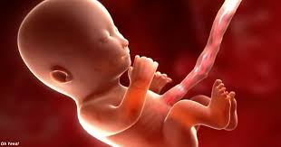
Ребенок
спонтанность, творчество и самовыражение.
Здесь все определяется желаниями и эмоциями. Этому состоянию свойственны: игровое взаимодействие, детские реакции, радость жизни, непосредственность, но также страхи, обиды и зависимость.
Типичные фразы ребенка: «Не хочу», «Не буду», «Мне так тяжело», «Помоги, мне не справиться», «Вечно ты меня шпыняешь», «Как замечательно!», «Хочу», «Мне нравится»

Slide 16
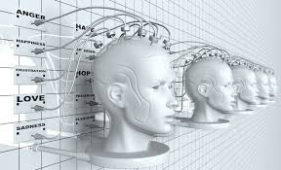
Основные способы и приёмы психологического воздействия
Демонстрация
Дезинформирование
Распространение слухов
Устрашение
Манипуляция в СМИ

Slide 17
Демонстрация
Демонстрация — это логическое рассуждение, совокупность логических правил, используемых в доказательстве.
Доказательства в зависимости от способа ведения, могут быть:
Прямые
Косвенные
Индуктивные
Дедуктивные

Slide 18
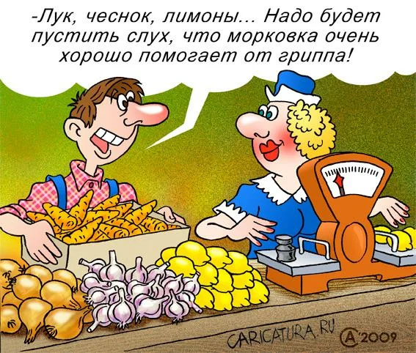
Дезинформирование
Дезинформирование – способ психологического воздействия, заключающийся в намеренном предоставлении другим людям такой информации, которая вводит их в заблуждение относительно истинного положения дел. Дезинформирование включает в себя использование заведомо ложных данных и сведений.

Slide 19
Распространение слухов
Слухи – это специфический вид информации, появляющейся спонтанно в силу информационного вакуума среди определенных слоев населения, либо специально кем-то распространяемой для воздействия на общественное сознание.

Slide 20
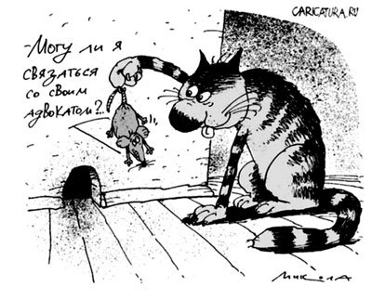
Устрашение
Устрашение (инициирование страха) - это формирование состояний беспокойства, депрессии или апатии; пробуждение чувства страха перед реальной или вымышленной опасностью, а также перед неизвестностью.
Конечная цель устрашения - максимальное снижение морально-психологической устойчивости противника, паралич его воли к сопротивлению.

Slide 21
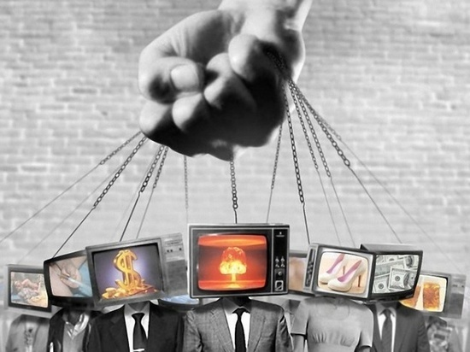
Манипуляции в СМИ
Воздействие на общественное мнение – одна из ведущих функций СМИ. Манипулирование общественным мнением в большинстве случаев основывается на использовании стереотипов. Для успешной манипуляции общественным мнением необходимо иметь надежную «карту стереотипов» разных групп и слоев населения – весь культурный контекст данного общества.

Slide 22
Контрольные вопросы
Дайте определение термину «психологическое воздействие».
Покажите разницу в прямом и косвенном психологическом влиянии.
Перечислите основные факторы внушаемости.
Как вид психологического воздействия в основном интегрирует массы?
Что является критерием результативности убеждающего воздействия?
Приведите типичные фразы состояния личности Родитель.
Перечислите основные приемы психологического воздействия.

Slide 23
Источники
Кара-Мурза С.Г. Манипуляция сознанием. М., 2000.
Майерс Д. Психология / пер. с англ. И.А. Карпиков, В.А. Старовойтова. – 4-е изд. - Минск: «Попурри», 2009. – 848 с.
Майерс Д. Әлеуметтік психология [Мәтін] = Social Psychology: [оқулық] / Д. Г. Майерс, Ж. М. Туенж ; ауд. Г. Қ. Айқынбаева [және т.б.]. - 12-бас. - Астана : "Ұлттық аударма бюросы" ҚҚ, 2018. - 559, [1] б.: сур. - (Рухани жаңғыру).
Э. Берн Игры, в которые играют люди. Люди, которые играют в игры. 2016 – 576 с.
Картинки из интернета

Slide 24
благодарю за внимание!
Мамбеталина Алия Сактагановна к.пс.н., зав. кафедрой психологии ЕНУ им. Л. Гумилева
E- mail: mambetalina@mail.ru
m. phone: +77755502418

